Slide 1
Prototipo
Características del proyecto Control de asistencia de personal docente.

Slide 2
Pantallas del prototipo
SplashScreen
Login
Validación
Usuario Correcto
Usuario Incorrecto
Aplicación
Menú desplegable
Inicio recorrido de eventos
Escaneo
Registro de maestros
Registro de sanitarios
Huella correcta
Huella incorrecta
Cambios Guardados
Cambios no guardados

Slide 3
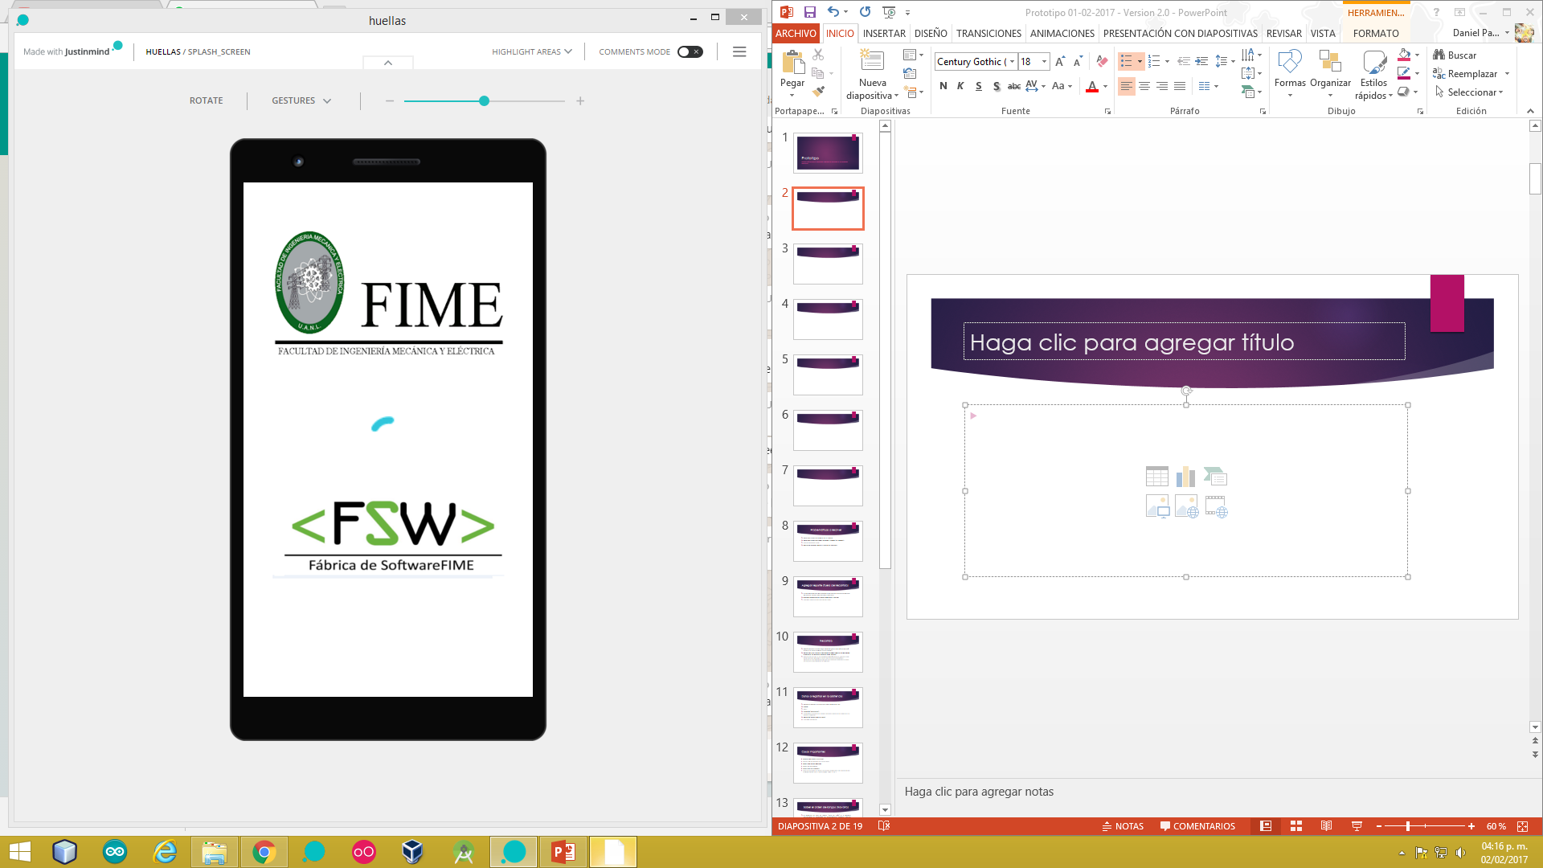
SplashScreen

Slide 4
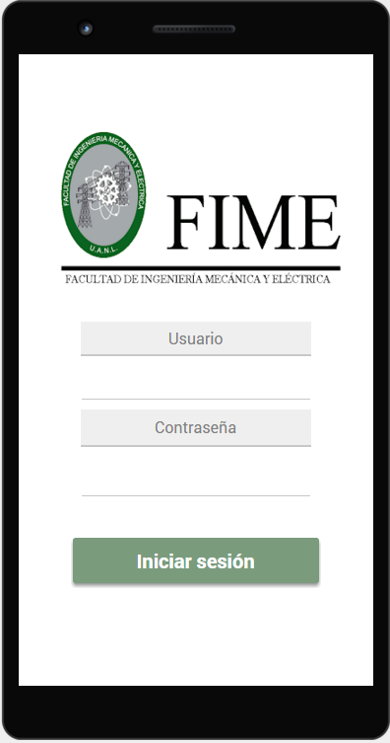
Login (normal o usando huella digital)

Slide 5
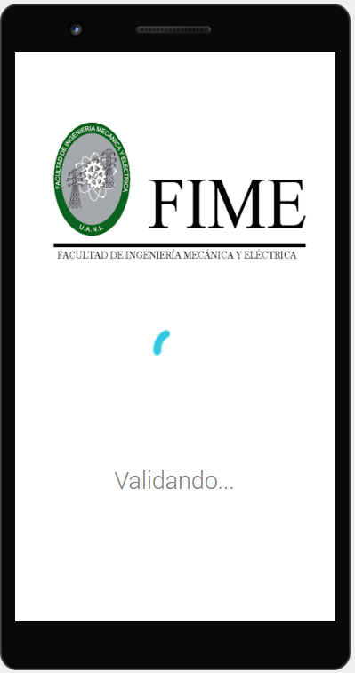
Validación del Login.

Slide 6
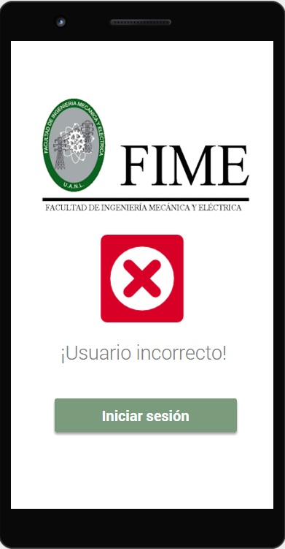
Validación incorrecta

Slide 7
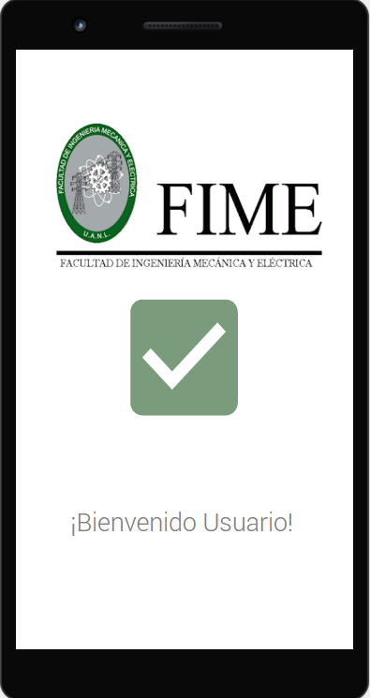
Validación correcta

Slide 8
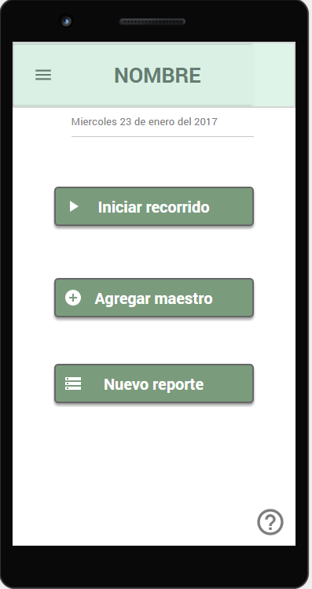
Aplicación
.

Slide 9
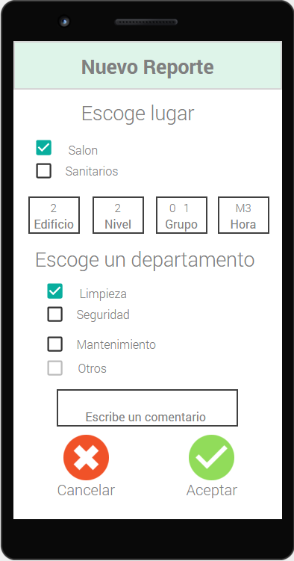
Aplicación
.

Slide 10
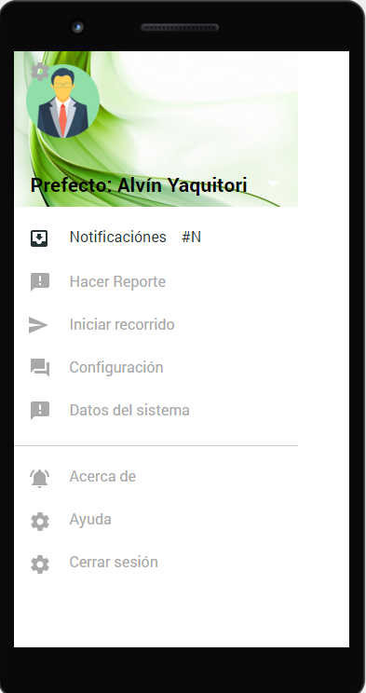
Aplicación
.

Slide 11
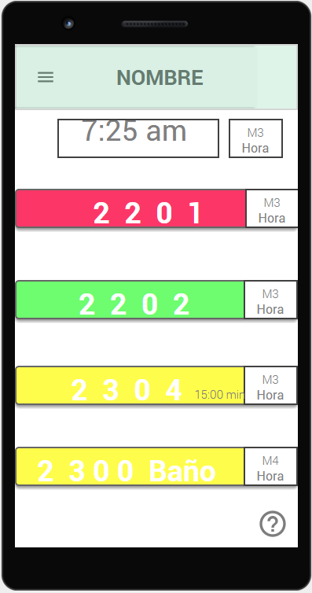
Recorrido del prefecto
.

Slide 12
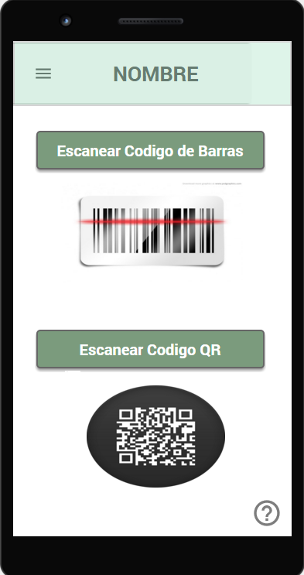
Activación del escaneo
.

Slide 13
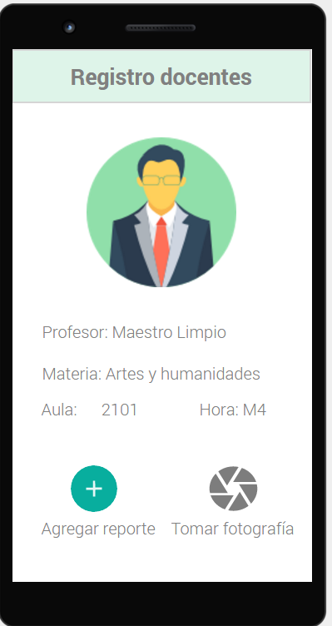
Evento registro de maestros
.

Slide 14
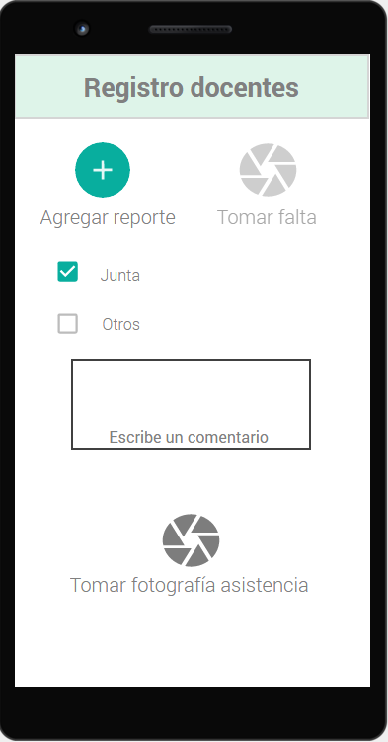
Evento registro de maestros parte II
.

Slide 15
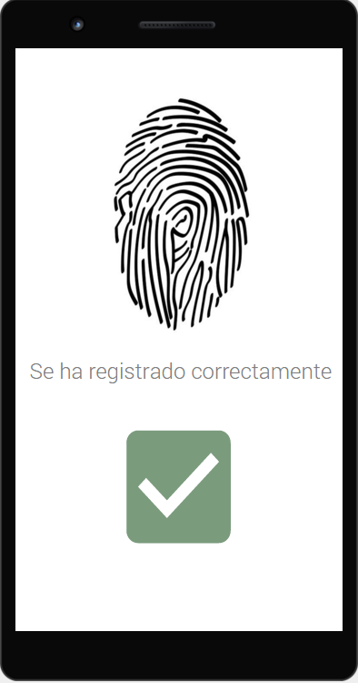
Validación de registro docente
.

Slide 16
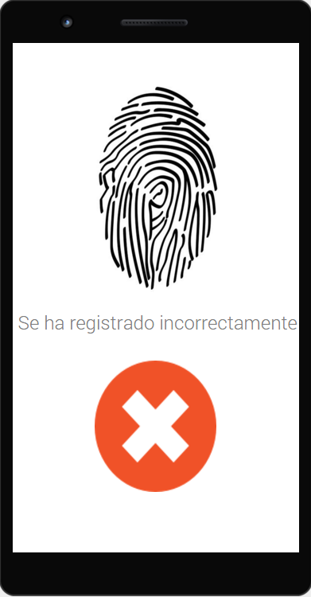
Error en registro docente de maestros
.

Slide 17
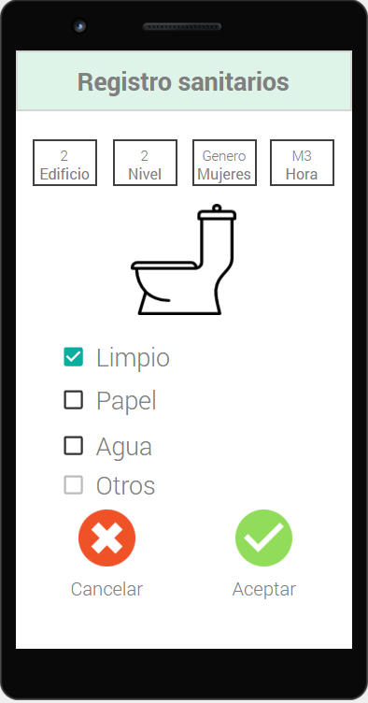
Evento sanitarios
.

Slide 18
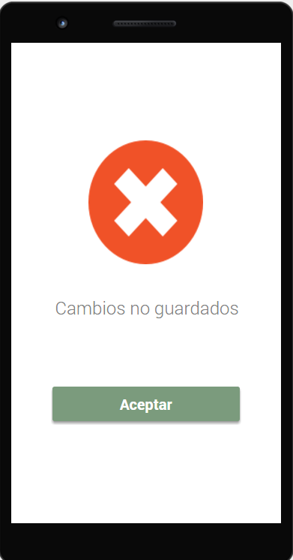
Error evento Sanitarios
.

Slide 19
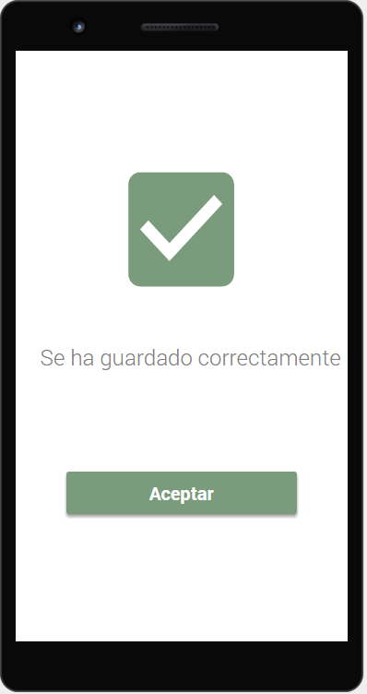
Validación en evento sanitario
.

Slide 20
Recorrido del prefecto el regreso
.

Slide 21
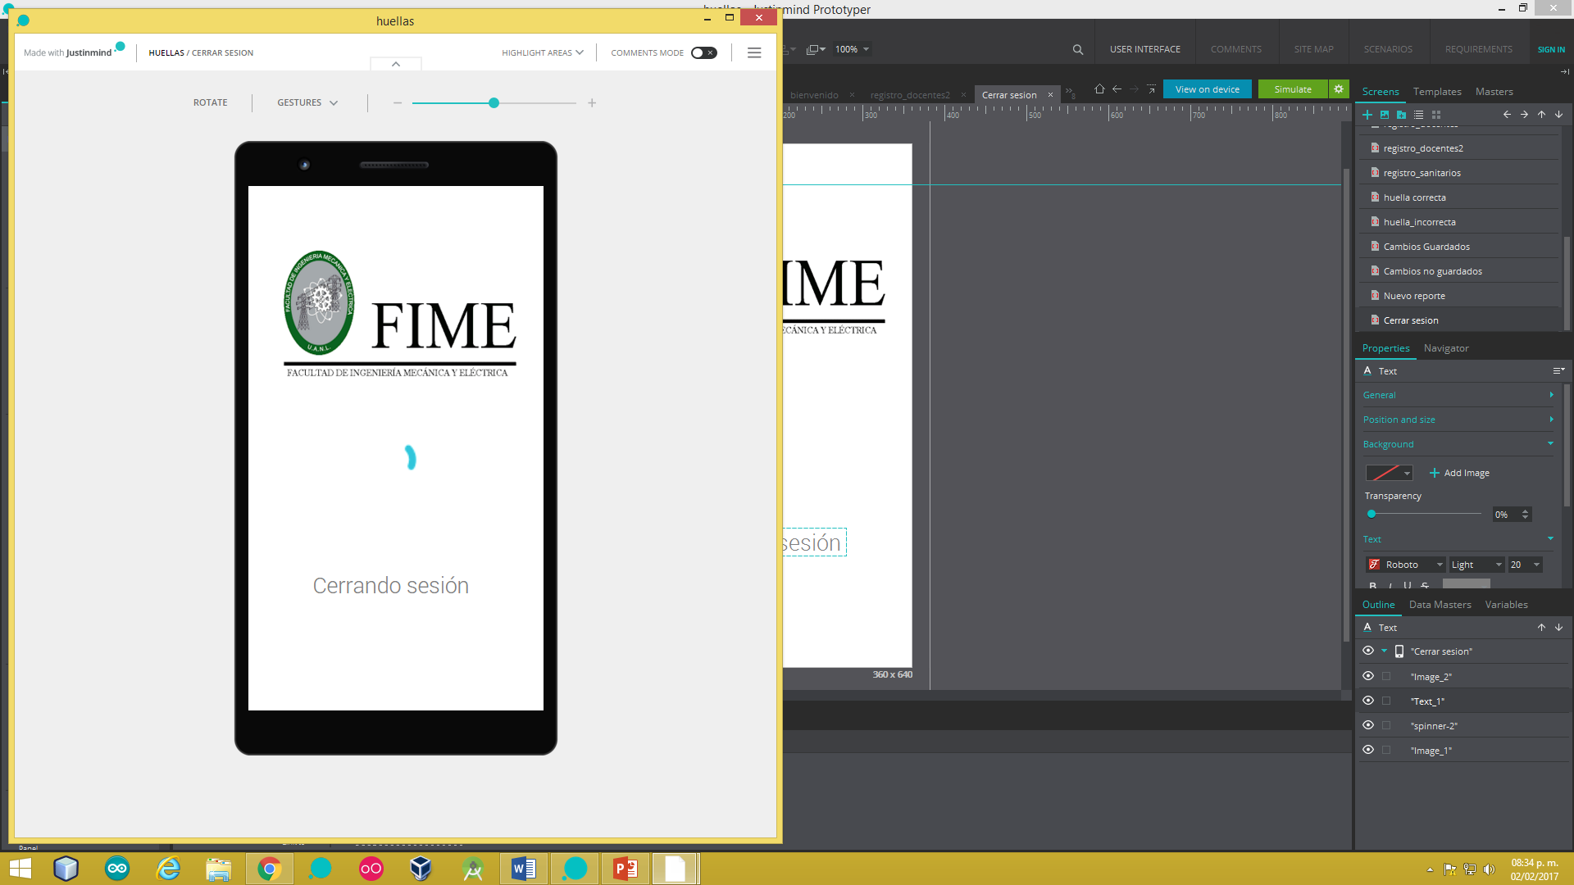
Cerrar Sesión
.

Slide 22
Problemáticas a resolver
Hacer que el prefecto cumpla con su trabajo,
Hacer que el prefecto trabaje en modo y tiempo. (sin trampas).
Resolver que pasa tarde.
Monitorear cuando empieza y termina sus recorridos.

Slide 23
Agregar reporte (fuera del recorrido)
Se agregara opciones para cuando el prefecto no encuentre al maestro por estar en junta o situaciones muy especiales.
O anotar comentarios del sobre el maestro o el registro.
Ejemplo el maestro anda enfermo o crudo.

Slide 24
Recorrido
Habrá recorridos diferentes para cada prefecto y cada día su ruta será diferente en toda la semana (Rutas random).
Validar que en la lista que se mostrara se cumpla como se va mostrando al prefecto. (Sin brincarse ninguna y luego regresar)
Una vez que se le de la ruta solamente podrá avanzar al siguiente lugar hasta que haya marcado la huella de asistencia, fotografía de inasistencia o un comentario con foto en situaciones especiales de que sus huellas no funcionen por “X” motivos.

Slide 25
Datos a registrar en la asistencia.
Cuando se guarde la asistencia los datos importantes son:
Fecha.
Hora.
Fotografía (inasistencia).
Fotografía de asistencia en dado caso que el maestro no le marquen las huellas el aparato.
Ubicación (checar como se hace)
Si asistió o no (huella)

Slide 26
Cosas importantes
Checar quien hará la ruta (java)
Quien hará los cambios de la ruta. (java)
Hacer una lista de maestros.
Hacer lista de salones.
Hacer una lista de baños.
Crear un catalogo de salones incluso con capacidad, con nomenclatura estándar (Salón , nivel y aula) Ejemplo: salón 4 2 0 1.

Slide 27
Saber el orden de rangos (Navarro)
Al momento de crear un reporte (fuera del salón) se le mandara notificaciones al encargado del departamento (ejemplos, limpieza, prefectura, maestros, seguridad, mantenimiento). Y ellos delegaran el encargo a quien se encuentre en turno. Después de haber realizado la notificación, el encargado deberá responder con un si o un no (si es que no la cumplió). Suponiendo que el encargado de limpieza cumplió con 10 de 50 notificaciones, pues algo anda mal con ese departamento. Estos datos los podrá ver el director y así ver de manera mas general como están los departamentos y resolver de manera pronta esas situaciones.
(Que valide la acción a tomar el prefecto o )

Slide 28
Preguntar o establecer áreas. (Navarro)
Las áreas son un grupo de edificios por los cuales tendrá bajo su cargo el prefecto.
Ejemplo:
Área 1: Edificio 1 y Edificio 2
Área 2: Edificio 3, Biblioteca (Dos salones) y el Edificio 3.

Slide 29
Cosas de Android (para el lunes)
Entregar un prototipo funcionando de las pantallas básicas.
Checar el tamaño de las fotos, firmas y otros datos, para todos los maestros y todos los salones que hay.
Determinar los tamaños de las fases y alcances de este proyecto.
Checar quien estar detrás del backoffice.
Determinar como será el envió de los datos, si de manera local o en línea, mediante turnos (matutino, vespertino, nocturno), cuando se encuentre en un punto WI-FI, o por recorridos.

Slide 30
Cosas de Android .
El proyecto es “Control de asistencia de personal docente”.
Elaborar siglas o un nombre referente al proyecto.
Elaborar un logo en base al nombre o constitución del proyecto.
Hacer Notificaciones

Slide 31
Cosas de Java
Elaborar un Final Check
Hacer una junta con los usuarios. (Prefectos, maestros o encargos de departamento.)
Documentacion.
Historias de usuario.
Tipos de usuario para prefectos, maestros, rector, director para el browser.

Slide 32
El maestro faltista reciba notificación
también me volvió a mencionar eso que te comentaba que a los maestros les llegue una notificación en dado caso que tengan falta, un ejemplo hubo junta de maestros el prefecto se entero pero aun así le marco falta al maestro y así este se pueda defender. También poner la opción en la aplicación para poder crear reportes y que estos se manden a cada encargado de su área, por ejemplo se mete un vago a la facultad pues se le manda el reporte al guardia y este debe ir enseguida , resolver la situación y el encargado del guardia marque si se resolvió o no la situación. Ya despues mediante el browser el rector pueda ver de las áreas (limpieza, seguridad, prefectos, etc.) si van bien o no, por ejemplo limpieza resolvió 10 situaciones de 100, entonces ahí hay un problema y darle solución a saber que esta pasando.

Slide 33
Primeras Fases
Entonces está lo de la asistencia de maestros
El registro de eventos
Y la parte de justificaciones y alertas para los maestros
Para la primera entrega

